Slide 1

Projektový a dotační management
3. cvičení - Projekt a projektový management
Ing. Daniel Němec

Slide 2
Vymezení pojmu PROJEKT
  „Časově omezené úsilí vykonané za účelem vytvořit jedinečný produkt nebo službu“.
  Jedinečné, časově omezené aktivity vs. rutinní činnosti se standardizovaným výstupem.
    Projekt je dokončen, když jsou splněny jeho cíle
    Rutinní činnosti se opakují, jejich účelem je udržet organizaci v chodu
  Charakteristické znaky projektu
    Trojimperativ: čas, náklady, věcné provedení
    Jedinečnost
    Zahrnuje zdroje: lidské, materiální

Slide 3
Vymezení pojmů
  Trojimperativ projektu
Věcná náplň
Zdroje
Čas

Slide 4
Vymezení pojmů
Cíle
  Slovní popis účelu a smyslu projektu, kterého má být dosaženo. Obsahuje i popis indikátorů – metrik – jak poznáme, že ho bylo dosaženo.
  Cíl / Přínos
Etapa/Aktivita
  Časový úsek projektu s určitým společným prvkem. Ve většině případů na sebe logicky navazují.

Slide 5
Vymezení pojmů
Výstupy
  Konkrétní výsledek z jednotlivých etap/celého projektu (nový produkt, SW, rekonstruovaná nemovitost…)
Milník
  Slouží k oddělení etap/aktivit. Zásadní termín pro dokončení určitého druhu prací (projektová dokumentace, stavební povolení, nákup technologií…)

Slide 6
Vymezení pojmů
Rozpočet
    detailní finanční plán projektu, který specifikuje veškeré plánované náklady a zdroje příjmů.
  Náklady přímé a nepřímé,
  Osobní
  Materiál
  Subdodávky
  …

Slide 7
Vymezení pojmů
Typy projektů
  Investiční (stavební)
  Neinvestiční (osobní náklady)
  Výzkumné
  Partnerské
  Vývoj nového produktu
  Nová podnikatelská aktivita
  …

Slide 8
Vymezení pojmů
Projektový management
  Soubor dovedností a metod plánování, organizování a řízení projektu od jeho počátku až po úspěšné ukončení.
Projektový manažer
  Pozice/role odpovědná za vedení a koordinaci jednotlivých fází a aktivit od zahájení do ukončení projektu.

Slide 9
Fáze projektu
Inicializace
Vymezení konceptu
Plánování
Etapizace, vymezení zdrojů, indikátory
Realizace
Kontrola a monitoring
Hodnocení výsledků
Evaluace

Slide 10
Fáze projektu
Životní cyklus projektu definuje:
  Jaké aktivity mají být vykonány v průběhu jednotlivých fází.
  Kdo má být zapojen ve které fázi.
Mohou být velmi obecné i detailní, ale většinou sdílejí několik základních charakteristik:
  Náklady a personální zajištění jsou nízké na začátku a vyšší ke konci projektu.
  Pravděpodobnost úspěšného ukončení projektu je nejnižší na začátku, takže riziko a nejistota je zde největší, a postupně se snižuje.
  Schopnost zainteresovaných stran ovlivnit konečné náklady a charakteristiku výsledného produktu/služby je nejvyšší na začátku projektu a snižuje se v průběhu realizace.

Slide 11
Fáze projektu – Inicializace
  Iniciační fáze představuje první seznámení s projektem a slouží k rozhodnutí, zda projekt přijmout, či nikoliv.
  Z pohledu investora se v této fázi jedná o výběr vhodného realizátora

Slide 12
Fáze projektu – Inicializace
  S.M.A.R.T. cíle projektu
  Splnění cílů projektu je předpokladem jeho úspěšného ukončení – cíle definují, kam projekt směřuje a jsou indikátorem toho, zda se tak skutečně stalo. Mohou být formulovány jako S.M.A.R.T.
    Specific (specifické)
    Measurable (měřitelné)
    Achievable (dosažitelné – jsem schopen jich technicky dosáhnout)
    Realistic (realistické – odpovídají realitě trhu/zákazníkům)
    Time terminated (Časově vymezitelné)

Slide 13
Fáze projektu – Inicializace
  Koncept projektu:
  Klíčový dokument pro management/rozhodování
  Stručný popis projektu
  Cíl
  Hlavní parametry (délka, rozpočet, tým)
  Max. 1-2 A4

Slide 14
Fáze projektu – Inicializace
  Zpracování logického rámce:
 |  | Objektivně ověřitelné indikátory | Zdroje a prostředky ověření | Předpoklady/Rizika
Celkový cíl | Co je celkovým, obecným cílem, k jehož naplnění projekt povede? | Jaké jsou klíčové indikátory související s celkovým cílem? | Jaké jsou zdroje informací pro tyto indikátory?
Účel projektu | Jaké jsou specifické cíle, kterých má projekt dosáhnout? | Jaké jsou kvalitativní a kvantitativní indikátory, ukazující, zda a v jaké míře bylo dosaženo specifických cílů? | Jaké existují zdroje informací a metody potřebné pro jejich získání? | Jaké jsou vnější faktory a podmínky nutné pro splnění specifických cílů? Jaká rizika musíme vzít v úvahu?
Očekávané výsledky | Jaké má projekt konkrétní výstupy, jimiž dosáhne cíle. Jaké jsou plánované dopady a přínosy projektu? Jaké zlepšení a změny budou výsledkem projektu? | Které indikátory určí, zda a do jaké míry bylo dosaženo plánovaných přínosů a výsledků projektu? | Zdroje informací pro tyto indikátory. | Které faktory a podmínky mimo naši kontrolu musíme mít na paměti, abychom očekávaných výsledků dosáhli ve stanoveném termínu?
Aktivity | Jaké klíčové aktivity mají být provedeny a v jakém sledu? | Jaké prostředky jsou nutné pro realizaci aktivit (lidské zdroje, vybavení, studie atp.)? | Zdroje informací týkající se postupu realizace. | Jaké předpoklady je nutné splnit před začátkem projektu? Za jakých podmínek je možné realizovat plánované aktivity?

Slide 15
Fáze projektu – Plánování
  Co je účelem plánování:
  Jasné zadání – konkrétně stanovené cíle.
  Jakým způsobem dojdeme k naplnění cílů.
  Dokdy mají být aktivity splněny.
  Kdo a s jakými zdroji je bude realizovat.
  Jak poznáme, že vše jde, jak má.

Slide 16
Fáze projektu – Plánování
Work breakdown structure (WBS)
Rozložení hlavního cíle na detailnější části a úkoly – vzít do úvahy všechny nutné kroky spolu s tím, kdo za ně odpovídá v jakém čase a s jakými zdroji.
Provádíme ji až do té úrovně, kdy je možné u každého koncového úkolu měřit jeho splnění, delegovat, odhadnout riziko a nemá smysl jej dále dělit.
https://www.youtube.com/watch?v=BVcd9uy9kuQ

Slide 17
Fáze projektu – Plánování
Rozdělení úkolů do pracovních balíčků
Pracovní balíček | Úkoly | Odpovídá | Rozpočet | Začátek | Ukončení
Přípravné práce | Nákup nemovitosti Projektová dokumentace Stavební povolení Dokumentace k územnímu rozhodnutí | Jan Novák architekt | 3.000.000,- 200.000,- | 1.1.2024 1.5.2024 | 30.4.2024 31.8.2024
Stavební práce | Výběr dodavatele Hrubá stavba Úprava terénu
Pořízení technologického vybavení

Slide 18
Projektové role
- Přestože každý projekt je jiný, vyskytují se v téměř každém z nich totožné role
- Přiřazení role v týmu může být formální i neformální
- V některých případech mohou jednotlivci zastávat více rolí
Je nezbytné, aby každý člen projektového týmu rozuměl „své“ roli, tj. co se od něj očekává, hned na začátku realizace projektu. Nedostatečně vyjasněné kompetence – kdo dělá co – mohou znamenat neúspěch celého projektu.
Fáze projektu – Plánování

Slide 19
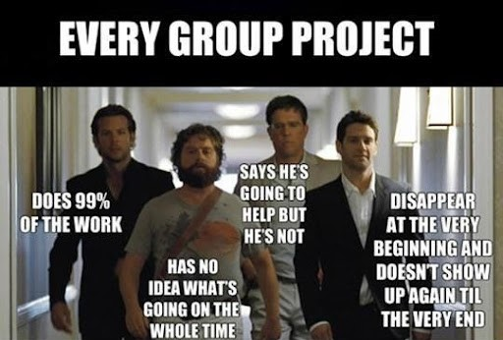

Slide 20
Projektový management – Plánování
  Sestavení projektového týmu
ŘÍDÍCÍ KOMISE
MANAŽER
ADMIN. PRACOVNÍK
Partnerská organizace xxx s.r.o.
ODBORNÝ GARANT
ASISTENT
Experti v partnerské organizaci na danou oblast
ODBORNÝ PRACOVNÍK

Slide 21
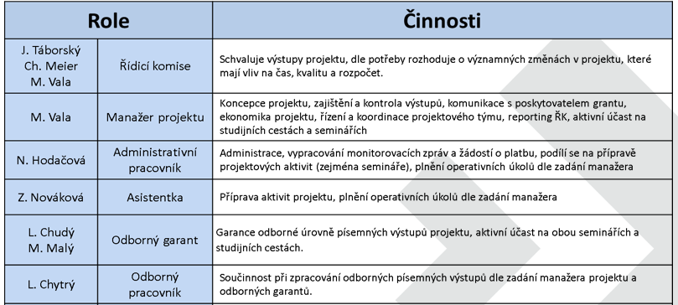
Projektový management – Plánování

Slide 22
Semestrální práce - úkol
  Koncept projektu
  Název a popis projektu
  Cíl(e) a výstupy
  Hlavní parametry (typ organizace, zaměření organizace, délka, tým, rozpočet)
  Dotační výzva, které se projekt týká (Financování)
  Max. 1 A4
  Příklady konceptu projektu:

